Slide 1
Ⅱ-6 パルスオキシメータ

Slide 2
▶目的
▶気をつけること
・動脈血酸素飽和度と脈拍
数を，皮膚を通して非侵
襲的に測定する
・酸素投与患者や人工呼吸
器装着患者の呼吸管理に
使用する
・小型のものは，搬送中や
在宅医療，病棟でバイタ
ルサインの1つとして測
定するために用いる
・末梢循環不全患者やショッ
ク状態にある患者では正し
く測定できない
・異常ヘモグロビン量が多す
ぎたり，静脈拍動のある部
位で測定した場合には正し
く測定できない場合がある
・装着部などの熱傷や圧迫に
よる皮膚障害に注意する
🄫医学書院2021 無断複製禁止

Slide 3
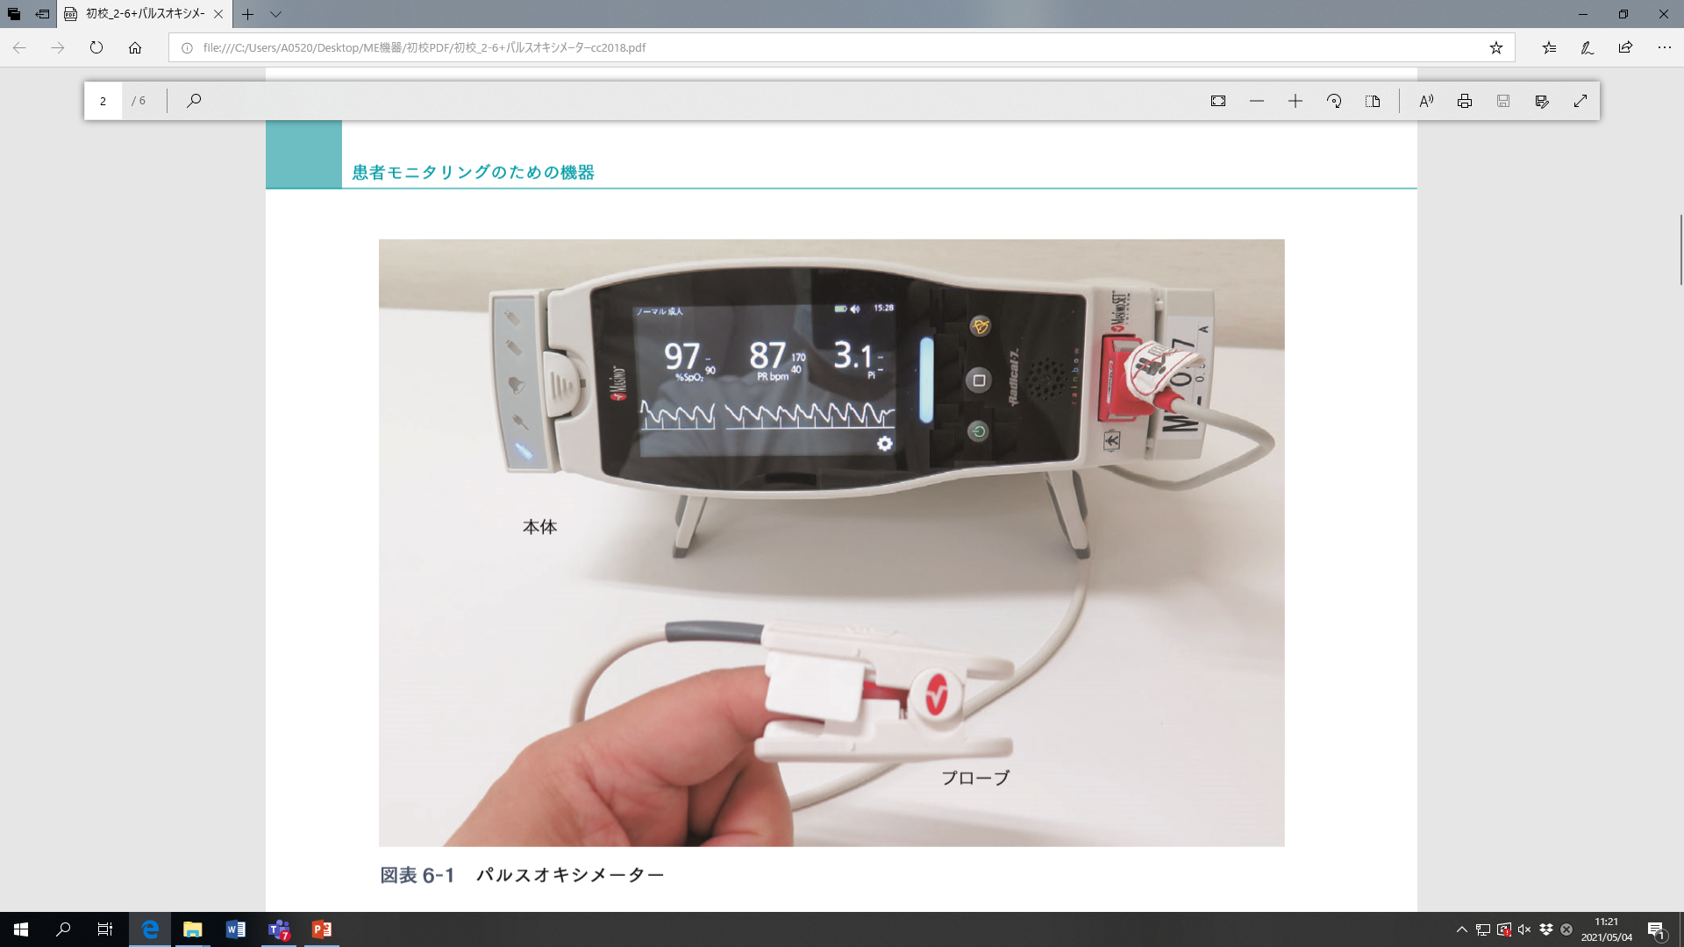
パルスオキシメータの構成
・装置本体，プローブ，中継ケーブルからなる
🄫医学書院2021 無断複製禁止

Slide 4
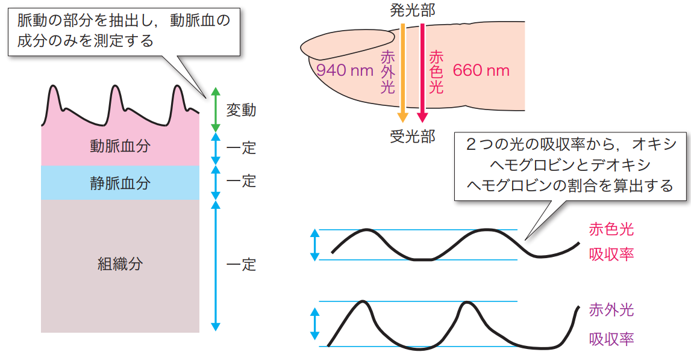
メカニズム
・パルスオキメータは，オキシヘモグロビンとデオキシヘモグロビンの吸光度の違いから，拍動する部分だけ
を抽出し，動脈血の酸素飽和度を測定している
・プローブには発光部と受光部があり，発光部から出た光が，血液や組織により吸光され弱くなって受光部に
透過していく。発光部から発せられる光は，主に660nmの赤色光と，940nmの赤外光を使用している。この
ため，プローブの発光部から赤い光が点灯しているのをみることができる。透過した光の強さをコンピュー
タで演算処理し，酸素飽和度として表示する
🄫医学書院2021 無断複製禁止

Slide 5
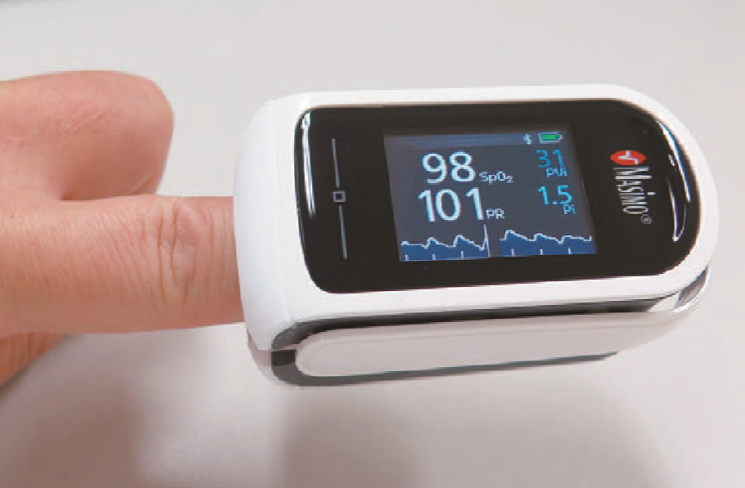
プローブ一体型の特徴
・主に指用のタイプで，セ
ンサに表示部とマイクロ
コンピュータが内蔵され
ており，電池で作動する
・価格は数万円程度で，
リューザブルのセンサと
同等
・コンパクトなサイズで，
ポケットに入れて常に持
ち運ぶことが可能
・アラーム機能がないもの
や表示部が小さいものが
ほとんどであり，長期使
用には向かない
🄫医学書院2021 無断複製禁止

Slide 6
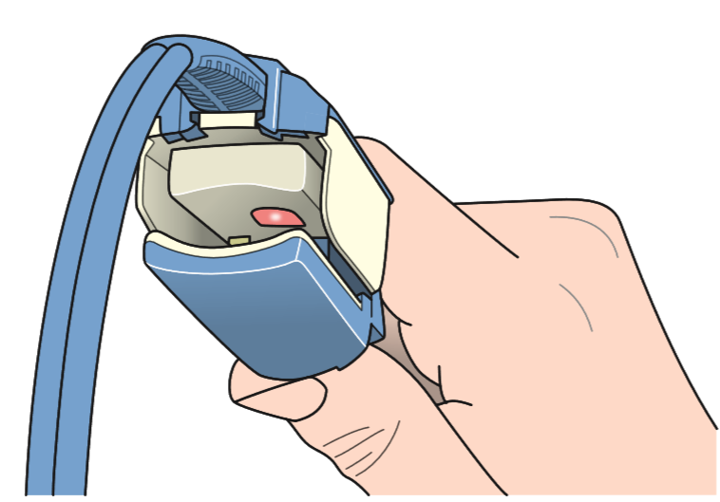
リユーザブルタイプの特徴
・クリップタイプの指用が主流
であり，再使用可能なセンサ
・ばねの力で指などを挟んで装着
する
・テープ部分を交換して多くの部
位に対応できる汎用タイプや，
消毒薬で浸漬消毒可能なセン
サもある
・プローブは使用することにより
素子の劣化が起こるため，通常
は2年程度で新しいものと交換
する必要がある
🄫医学書院2021 無断複製禁止

Slide 7
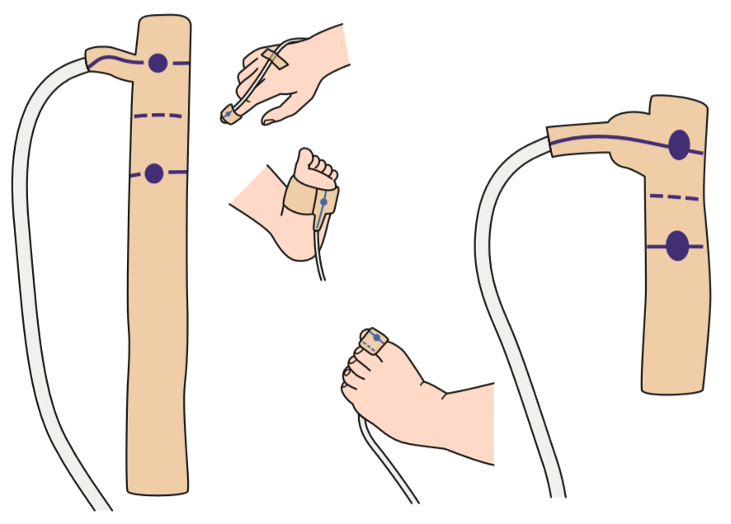
ディスポーザブルタイプの特徴
・単回使用のセンサで，粘着性が
あり，テープやシールで患者に
装着するタイプが主流
・種類も多く，指用，耳用，額用
と装着部位別や，新生児用，小
児用，成人用と体格に合ったも
の，一体型，分離型といった多
種多様なセンサが使用できる
・リューザブルタイプに比べて壊
れやすく，素子の劣化も起こる
ため，通常は患者ごとに新しい
ものと交換する必要がある
🄫医学書院2021 無断複製禁止

Slide 8
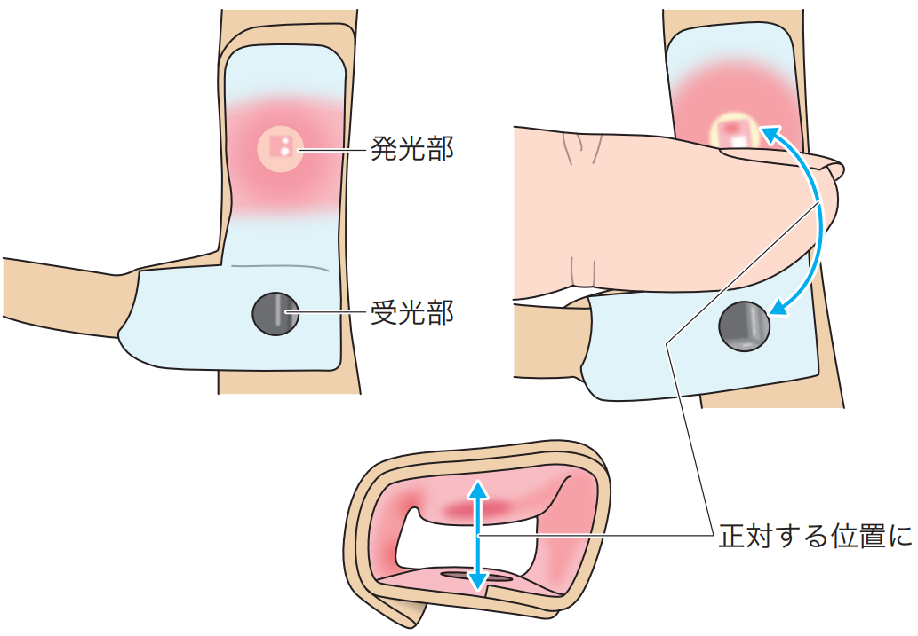
ディスポーザブルプローブの貼り方
🄫医学書院2021 無断複製禁止

Slide 9
トラブル対応
🄫医学書院2021 無断複製禁止

Slide 10
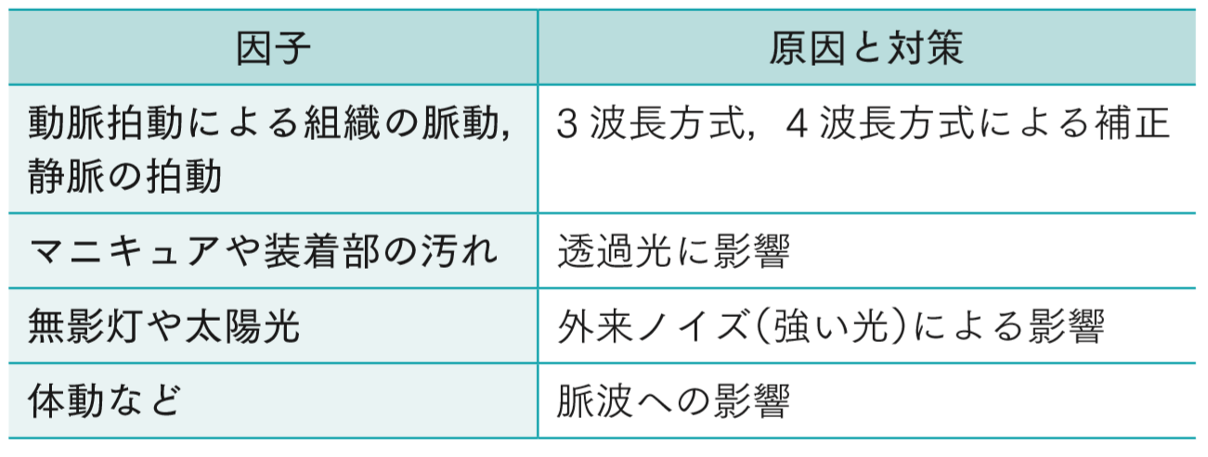
パルスオキシメータに影響を与える因子
→パルスオキシメータの機種を変えてみる
🄫医学書院2021 無断複製禁止

